Slide 1
Vakcinācija Latvijā
09.02.21

Slide 2
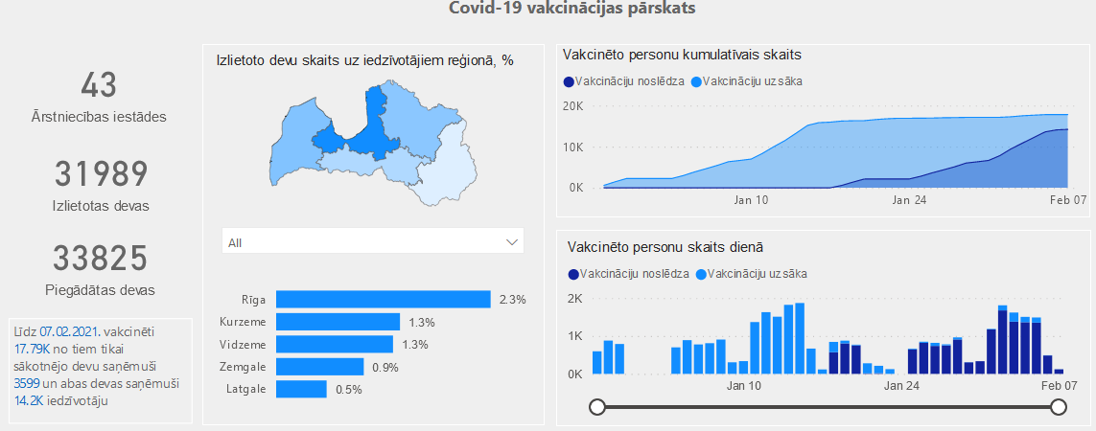
Avots: NVD

Slide 3
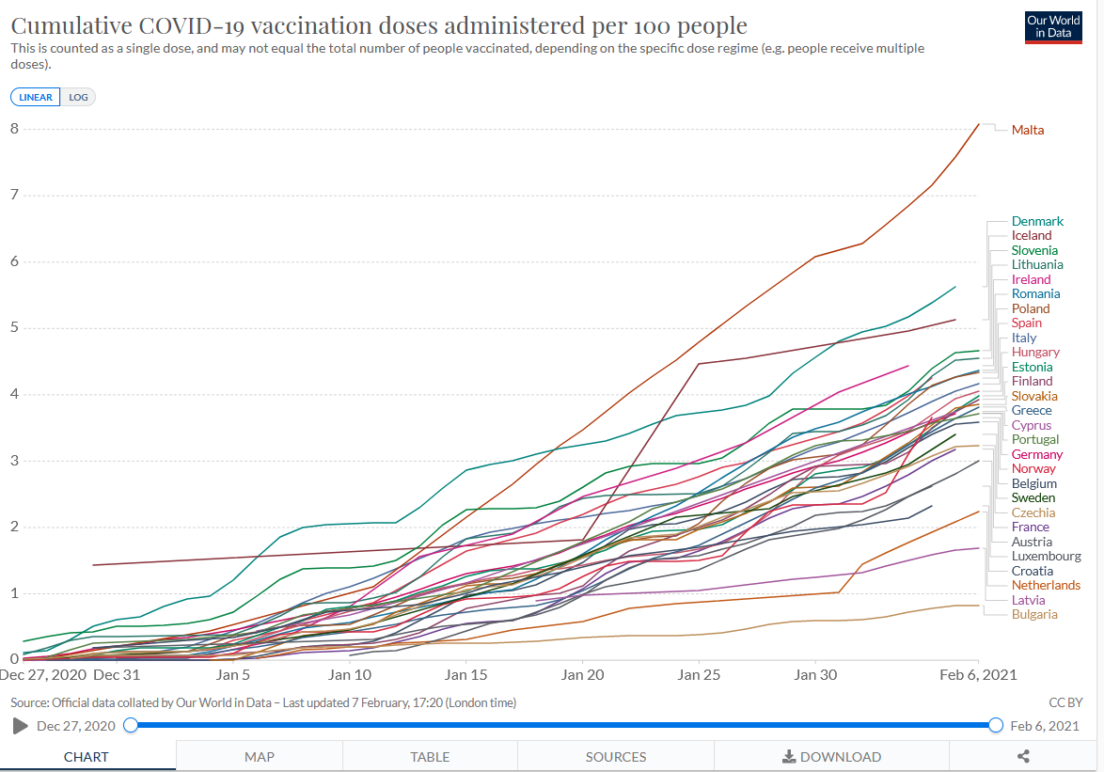
Avots: ourworldindata.org

Slide 4
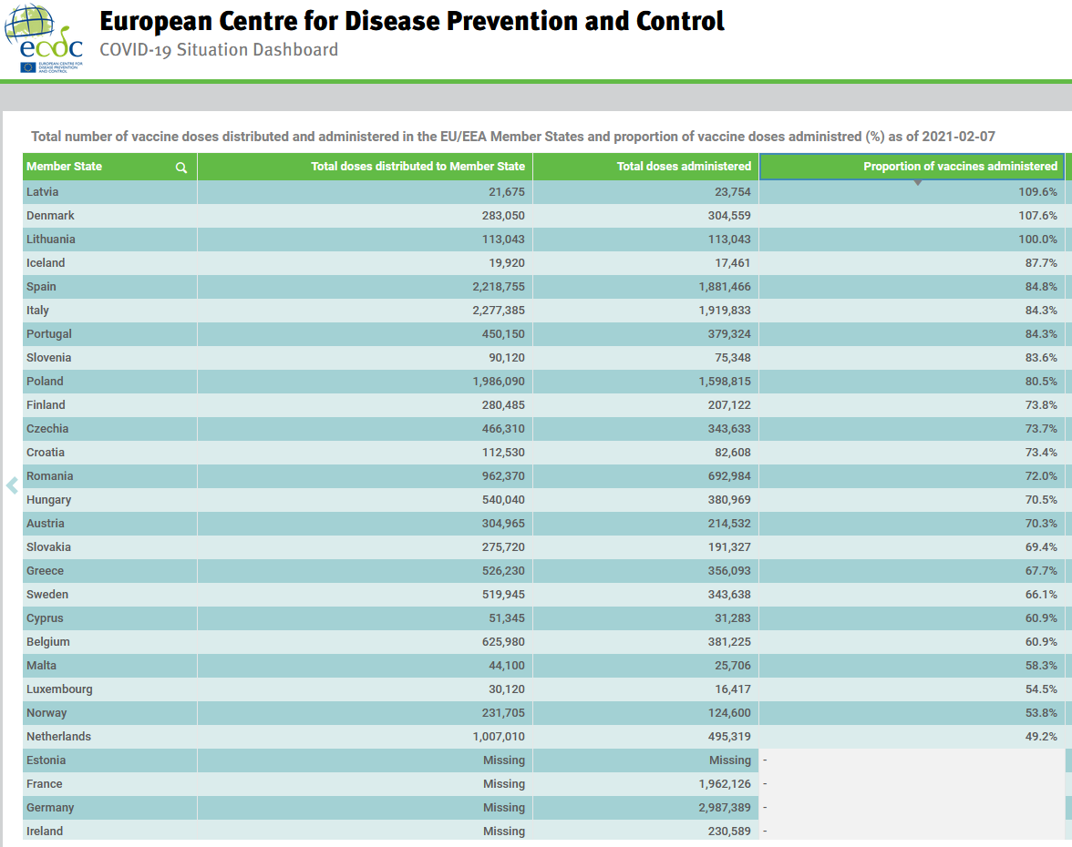

Slide 5
Tuvākās piegādes
Ražotājs | Datums | Devas | Statuss | Komentārs no vakcinācijas darba grupas
AstraZeneca | 7.februāris | 7 200 | Piegādāts | Primāri Veselības aprūpes sistēmas darbiniekiem, sekundāri SAC. Izplatīšana no lieltirgotavas netiks uzsākta pirms AZ atbildes par nobīdi no temperatūras režīma.
Moderna | 11 vai 12.februāris | 3 600 | neapstiprināts | SAC vai Veselības aprūpes sistēmas darbinikiem, ja AZ tiks apturēta. 2.deva paliek lielitgotavā no šīs piegādes.
AstraZeneca | 13.februāris | 9 600 | neapstiprināts | SACiem.
AstraZeneca | 20.februāris | 22 621 | neapstiprināts
Moderna | 22.- 28.februāris | 15 600 | neapstiprināts | 2.deva paliek lielitgotavā no šīs piegādes
AstraZeneca | 3.Marts | 32 896 | neapstiprināts
 |  | 91 517
Avots: NVD

Slide 6
Aktualitātes Latvijā
AZ piemērotība 65+ vakcinēšanai – eksperti sniegs papildus informāciju.
Vakcinācijas 3.fāze tiks uzsākta provizoriski marta pirmajā nedēļā.
Uzsākts manavakcina.lv projekts
līdz vakardienai 61 500 pieteikušies.
versija krievu valodā būs jaunnedēļ
Telefona līnija 8989 uzsāks darboties no 10.februāra
Veikta centralizētā IT risinājuma pretendenta izvēle un tiks uzsākts darbs pie līguma slēgšanas procedūras
centralizēta apziņošana, centralizēta pierakstu plānošana, rindu vadība, vakcīnu krājumu vadība

Slide 7
Būtiskākie notikumi pasulē
Janssen – uzsākts reģistrācijas process.
Novovas – pirms reģistrācijas process - rolling review uzsākts 3.februāri
CureVax – rolling review uzsāks aptuveni februāra vidū.
AZ
COVID vaccine: One dose of AstraZeneca jab cuts transmission by two thirds, says latest analysis
Switzerland seeks more data on Oxford-AstraZeneca vaccine
South Africa has put a temporary hold on the use of the AstraZeneca in its vaccination programme after data showed it gave minimal protection against mild to moderate infection caused by the country’s new strain.
WHO: While the small study suggested the vaccine did not prevent mild and moderate disease in a group of mostly young people, it did not look at whether the vaccine prevents severe disease, hospitalisation and deaths. This is the “primary job” of vaccines, said Dr Mike Ryan, the WHO’s emergencies chief.

